Slide 1
Вітродвигун із пластикової пляшки за 5 хвилин

Slide 2
Виконав: Висоцький Мефодій Тадейович,
ліцеїст 10-го класу
Волинського обласного ліцею із посиленою військово-фізичною підготовкою
Керівник: Передрій Анатолій Кирилович,
учитель фізики

Slide 3
Опис проекту

Slide 4
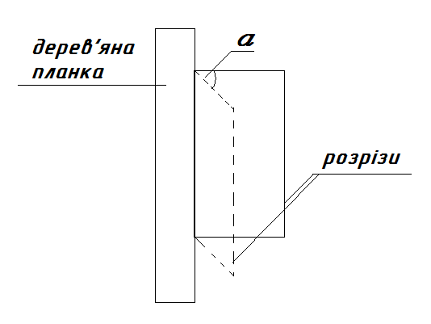
Поетапний перелік операцій при виготовленні вітродвигуна.
Вибрати циліндричну пластикову пляшку.
Маркером провести вздовж твірних 5 рівномірно розміщених ліній.
Ножицями зробити поздовжні розрізи згідно з мітками.
В кінці кожного розрізу зробити поперечні розрізи величиною величиною 4-5 см.
За дерев’яної планки відігнути вирізану частину на кут.
У дні пляшки зробити отвір для розміщення осі обертання (дерев’яного чи металевого стрижня).
При наявності вітру двигун починає обертатись. Швидкість обертання залежить від швидкості вітру.

Slide 5
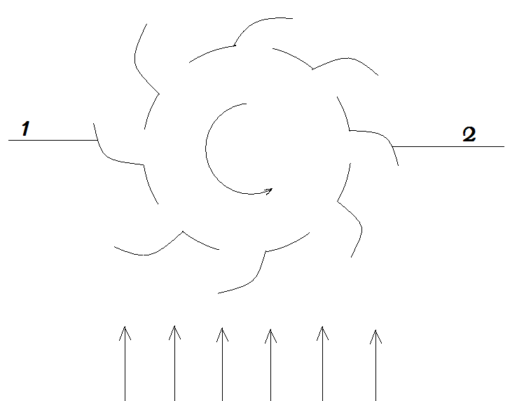
Теоретичне пояснення вітродвигуна.
Обертання вітродвигуна пояснюється тим, що сила тиску повітря на крильця двигуна залежить від форми крилець і їх міделевого перерізу. Крильце 1 має більш обтічну форму, ніж крильце 2 і тиск повітряного потоку на нього менший.

Slide 6
Використання.
Шум, який виникає при обертанні вітродвигуна можна використати для відлякування мишей і кротів на присадибних ділянках.
З’єднавши гнучким валом вітродвигун з електричним мікродвигуном можна одержати електричний струм невеликої потужності.
Даний прилад може бути використаний як своєрідний флюгер під час проведення практичних занять на визначення напрямку і порівняння швидкості вітру на уроках географії, і як модель для демонстрації дослідів при вивченні теми «Коливання та хвилі».
Даний прилад є цікавою іграшкою, до того ж виготовленою власними руками, для дітей молодшого та середнього віку.

Slide 7
